Slide 1
여성긴급전화1366 전북센터
Partner’s Day

Slide 2

기 관 소 개

Slide 3

여성긴급전화1366 설립목적
2023년 사업보고
▶ 가정폭력 · 성폭력 · 성매매 · 스토킹 · 교제폭력,
디지털 성범죄 등의 위협에서 긴급 보호 및 구조
▷ 상담을 필요로 하는 여성들이 언제라도 전화를 통해
피해 상담을 받을 수 있도록 전국적으로 통일된
특수전화 1366을 1년 365일 24시간 운영

Slide 4
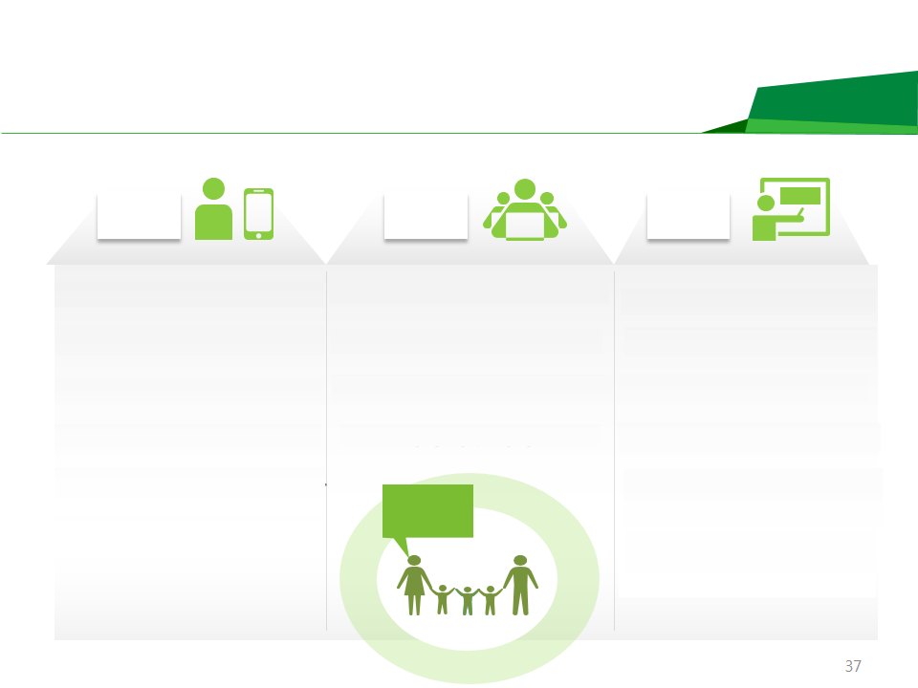
여성긴급전화1366 주요 임무
2023년 사업보고
하나.
둘.
셋.
신고 접수 및 긴급상담
관련기관 및 시설 연계
긴급보호
365일 24시간 전화상담
면접상담
사이버상담
현장방문상담
위기개입서비스
112, 119, 경찰, 상담소,
보호시설, 법률구조공단,
의료기관, 사회복지기관 등
긴급피난처 운영
3일 이내 보호 원칙
필요시 7일까지 연장 가능
숙식, 상담, 의료, 법률, 수사,
관련기관 연계 등

Slide 5
2023년 사업보고

Slide 6
1366 전북센터 주요사업
2023년 사업보고
상담
긴급피난처 운영
교육
홍보
전라북도여성안전지역연대

Slide 7

상 담 사 업
2023년 사업보고
전화상담
내방상담
사이버상담 (홈페이지, 카카오톡)
방문상담 지원서비스
경찰연계 폭력 재발가정 사후모니터링
경찰 및 유관기관 연계의뢰서
스토킹 피해자 치료회복 프로그램
상담

Slide 8


연도별 전체 상담 현황
2023년 사업보고
95%
92%
94%

Slide 9
월별 상담 현황
2023년 사업보고

Slide 10
상담 방법 현황
2023년 사업보고
86%

Slide 11
상담 의뢰인 현황
2023년 사업보고
80%
10%

Slide 12
상담 내용별 현황
2023년 사업보고
49%

Slide 13
상담 조치 현황
2023년 사업보고
45%
21%
13%

Slide 14
관련기관 조치 현황
2023년 사업보고
54%
28%

Slide 15
경찰연계 폭력 재발우려 가정 사후모니터링
2023년 사업보고
연 계 서 | 가정폭력 | 스 토 킹 | 건 수
완산 | 1 | 2 | 3
덕진 | 3 |  | 3
김제 | 5 |  | 5
완주 |  | 10 | 10
장수 | 7 |  | 7
고창 | 5 |  | 5
전체 건수 | 21 | 12 | 33

Slide 16
경찰 및 유관기관 연계의뢰서
2023년 사업보고
구 분 | 완산 | 덕진 | 고창 | 군산 | 익산 | 완주 | 임실 | 순창 | 진안 | 유관 기관 | 전체 건수
가정폭력 | 8 | 17 | 22 | 50 | 1 | 29 | 10 |  | 1 | 1 | 139
성폭력 |  |  |  |  |  | 1 |  |  |  | 1 | 2
스토킹 | 4 | 34 |  | 5 |  | 1 |  | 1 |  |  | 45
교제폭력 | 5 | 26 |  | 3 |  | 3 |  |  |  |  | 37
건수 | 17 | 77 | 22 | 58 | 1 | 34 | 10 | 1 | 1 | 2 | 223

Slide 17
긴급피난처 운영
2023년 사업보고
대상 : 폭력피해 여성 및 동반자녀
기간 : 3일 이내 원칙,
필요시 7일까지 연장가능
지원 : 숙식, 상담, 의료, 법률, 수사,
관련기관 연계 등
보호

Slide 18
긴급피난처 연도별 운영 현황
2023년 사업보고

Slide 19
긴급피난처 입소경로
2023년 사업보고
78%

Slide 20
긴급피난처 입소유형
2023년 사업보고
89%

Slide 21

입소자 인원수 및 보호일수
2023년 사업보고
내담자 179명 450일
동반자녀 56명 151일
235명 601일
2.6일
보호인원
보호일수
인당 평균

Slide 22
긴급피난처 퇴소 현황
2023년 사업보고
50%
25%
16%
2%
4%
2%

Slide 23
긴급피난처를 퇴소하며…
2023년 사업보고
정말 힘들 때 의지할 수 있는 기관이 있어 많이 감사했습니다.
여기와서 처음으로 중간에 깨지 않고 푹 잘 수 있었습니다.
진심으로 감사합니다.
여성을 위한 따뜻한 보금자리였습니다.
친절하고 상담시 격려와 지지를 해주시는 모습에 힘이 되었습니다.
편안하게 안전을 취했고 위로와 정서적 치유를 받았습니다.
나라에 이런 기관이 있어 정말 고맙고 감사했습니다.

Slide 24
연도별 현장상담 현황
2023년 사업보고

Slide 25
현장상담 내용별 현황
2023년 사업보고
87%
4%

Slide 26
현장상담 조치 현황
2023년 사업보고
41%
19%
13%

Slide 27
스토킹 피해자 치료회복 프로그램 현황
2023년 사업보고

Slide 28
교육
2023년 사업보고
내부교육
- 내부전달교육 : 4회
- 법정의무교육 : 11건
- 안전교육 : 2회
외부교육
- 사회복지법인 전주가톡릭 종사자 보수교육 : 6건 / 11명
- 한국여성인권진흥원 종사자 보수교육 : 30건 / 90명

Slide 29
슈퍼비전
2023년 사업보고
내부 슈퍼비전
- 내부 슈퍼비전 : 월 1회 12회 시행
- 동료 슈퍼비전 : 27건 시행
- 센터장 슈퍼비전 : 17회 시행
외부 슈퍼비전 : 연 6회 시행

Slide 30
여성긴급전화1366 전국상담원대회
2023년 사업보고
1차 : 2023.05.16~17 (9명)
2차 : 2023.05.30~31 (8명)
장소 : 전라남도 목포
내용 : 역량강화 교육 및 상담원 소통 · 화합의 장

Slide 31
종사자 소진방지 프로그램
2023년 사업보고
1차 : 2023.02.10(월) 6명
2차 : 2023.03.16(목) 6명
3차 : 2023.04.06(목) 4명
4차 : 2023.11.29(목) 5명
내용 : 수지에니어그램을 통한 자기이해

Slide 32
종사자 사기진작 프로그램
2023년 사업보고
1차 : 2023.10.23(월) 6명
2차 : 2023.11.09(목) 6명
3차 : 2023.11.23(목) 6명
장소 : 진안 창작공예공방
내용 : 도자기 만들기 체험 및 마이산 탐방

Slide 33
찾아가는 경찰간담회
2023년 사업보고
기 간 : 2023.03.01. ~ 2023.11.30.
내 용 : 전북 13개 지역 경찰서
: 42개 지구대 · 파출소를 방문
: 피해자 지원 관련 공조 체계 논의.
참 석 : 전라북도경찰청, 각 지역 경찰서, 상담소 시설 등

Slide 34
홍 보 사 업
2023년 사업보고
지역사회홍보
폭력예방 캠페인
젠더문화 축제
행정기관 간담회(전주시 35곳)
홍보물 제작
홍보

Slide 35
지역사회 홍보
2023년 사업보고
사 업 명 | 내 용 | 실 적
사이버 홍보 | 전주시청 외 100개 기관 홈페이지 기관 안내 게시 | 207회
생활정보지 홍보 | 전주 교차로 지면 홍보 | 240회
전광판 홍보 | 전북도청, 전북중앙신문 | 매일 송출
스티커 홍보 | 전주시외버스터미널 벽면 스티커 홍보 | 365회
현수막 홍보 | 상담소, 시설이 없는 8개군 지역 폭력예방 현수막 게첨 | 2회 / 24일
대자인병원 홍보 | 여성긴급전화1366 기관 안내, 리플릿, 홍보물품 지급 | 1회
미용실 홍보 | 전주시내 미용실 방문하여 기관 안내 | 18회 / 135곳

Slide 36
폭력예방 연합 캠페인
2023년 사업보고
사 업 명 | 일자 및 장소 | 대 상
여성폭력 예방 캠페인 | 23.03.24(금) 모래내 시장 일대 | 시장 상인 및 주민, 학생
가정의 달 캠페인 | 23.05.12(금) 전주 한옥마을 일대 | 상인, 도민, 관광객
하절기 여성폭력 예방 캠페인 | 23.07.27(목) 부안 격포해수욕장, 인근 숙소 | 상인, 휴가객
여성폭력 추방주간 캠페인 | 23.11.28(화) 전북대학교 구정문 인근 | 상인, 대학생, 주민

Slide 37
8개군 함께하는 여성폭력 예방 캠페인
2023년 사업보고
지 역 | 일 자 | 장 소 | 실 적
임실군 | 23.04.28(금) | 공용터미널, 전통시장 | 상인, 군민 / 200여명
진안군 | 23.05.26(금) | 진안 터미널, 전통시장 | 상인, 군민 / 200여명
순창군 | 23.06.21(수) | 순창 전통시장 | 상인, 군민 / 200여명
장수군 | 23.09.20(수) | 장수 전통시장 | 상인, 군민 / 200여명
고창군 | 23.10.13(금) | 고창문화터미널 | 상인, 군민 / 300여명
부안군 | 23.10.19(목) | 부안 종합터미널 인근 | 상인, 군민 / 300여명
무주군 | 23.11.06(월) | 무주 반딧불 전통시장 | 상인, 군민 / 300여명
완주군 | 23.11.13(월) | 완주 삼례 재래시장 | 상인, 군민 / 300여명
내 용 : 가정폭력, 성폭력, 성매매, 교제폭력, 스토킹, 디지털성범죄 예방 캠페인
참석기관 : 전라북도경찰청, 각 지역 경찰서, 각 지역 상담센터

Slide 38
제12회 젠더문화 축제 참여
2023년 사업보고
일시 : 2023.09.14.(목) 10:00~16:30
대상 : 전라북도 도민
내용 : 여성긴급전화1366 홍보
: 젠더 감수성 체크리스트
: 젠더문화 4행시 짓기
: 보드게임을 통한 폭력 예방 표어 외치기

Slide 39
행정기관 간담회
2023년 사업보고
지 역 | 대 상 | 내 용
덕진구 | 인후1동 행정복지센터 외 15곳 동네복지 담당 공무원 | 1366 기관 홍보 피해자 지원 관련 업무 공유 주민등록열람제한 신청 서류 폭력 피해자 통합 사례회의 제안 사각지대 없는 폭력 피해자 지원을 위한 상호 협조방안 논의
완산구 | 효자1동 행정복지센터 외 18곳 동네복지 담당 공무원

Slide 40
전라북도 여성안전지역연대
2023년 사업보고
협력체계 구축 사업
예방지원 사업
위기관리 사업
여성안전지원 사업
특별
사업

Slide 41
협력체계 구축 사업
2023년 사업보고
사 업 명 | 대 상 | 내 용
실무협의회 | 연대 실무위원 12명 참석 | 2022년 사업결과 평가 2023년 사업계획 논의
경찰 · 폭력피해 지원기관 간담회 | 경찰 · 폭력피해지원기관 66명 참석 | 폭력 피해자 지원 관련 변경 법안 및 지원 사례 폭력 피해자 지원체계 및 지원방안 논의
폭력방지 업무 관계자 워크숍 | 경찰 · 폭력피해지원기관 75명 참석 | 폭력방지업무 유공자 표창 (공무원 1명, 상담소 · 시설 4명) 스토킹 처벌법 판례 분석 및 토의
여성폭력 피해자 지원기관 종사자 쉼 프로그램 | 전북 여성폭력 피해자 지원 기관 종사자 24명 참석 | 임실치즈테마파크(치즈&피자 만들기) 옥정호 둘레길 탐방

Slide 42
예방지원 사업
2023년 사업보고
사 업 명 | 일자 및 장소 | 내 용
여성폭력 예방 캠페인 | 23.03.24(금) 모래내 시장 일대 | 여성폭력 관련 게시물 전시 홍보물품 배부
가정의 달 캠페인 | 23.05.12(금) 전주 한옥마을 일대 | 여성폭력 관련 게시물 전시 불법촬영물 탐지
하절기 여성폭력 예방 캠페인 | 23.07.27(목) 부안 격포해수욕장, 인근 숙소 | 여성폭력 관련 게시물 전시 불법촬영금지 스티커 부착
여성폭력 추방주간 캠페인 | 23.11.28(화) 전북대학교 구정문 인근 | 스토킹 인식도 설문지 불법촬영물 탐지
현수막 홍보 2회 / 상담소, 시설 없는 8개군 지역
- 추석맞이 현수막 홍보 / 여성폭력 및 아동학대
- 여성폭력 추방주간 현수막 홍보 / 함께 만드는 여성폭력 없는 안전한 일상

Slide 43
위기관리 사업
2023년 사업보고
사업명 : 여성폭력 방지업무 종사자 역량 강화 교육
일 시 : 2023.04.14.(금) 09:30~16:30
주 제 : 심리적 외상
- 심리적 외상의 영향 및 회복
인 원 : 여성폭력 지원시설 25개소 84명

Slide 44
여성 안전 지원 사업
2023년 사업보고
사업명 : 가정폭력생존자 자조모임 역량강화사업
대 상 : 가정폭력 생존자와 자녀 등 15명 내외
기 간 : 2023.05.01 ~ 2023.11.30
주 관 : 사단법인 전주여성의전화
지원금 : 금 200만원

Slide 45
감사합니다

